Slide 1
La corniche des forts.
Le 27 novembre 2012 Jean-Jacques Truet

Slide 2
Initialement construits en ceinture autour de Paris pour sa défense, les forts ont été enfoncés ou contournés à chaque conflit depuis le début du XIXème siècle.
Nous passerons par le fort de Romainville puis celui de Noisy le Sec. Au loin, on apercevra Bison Futé au fort de Rosny.

Slide 3
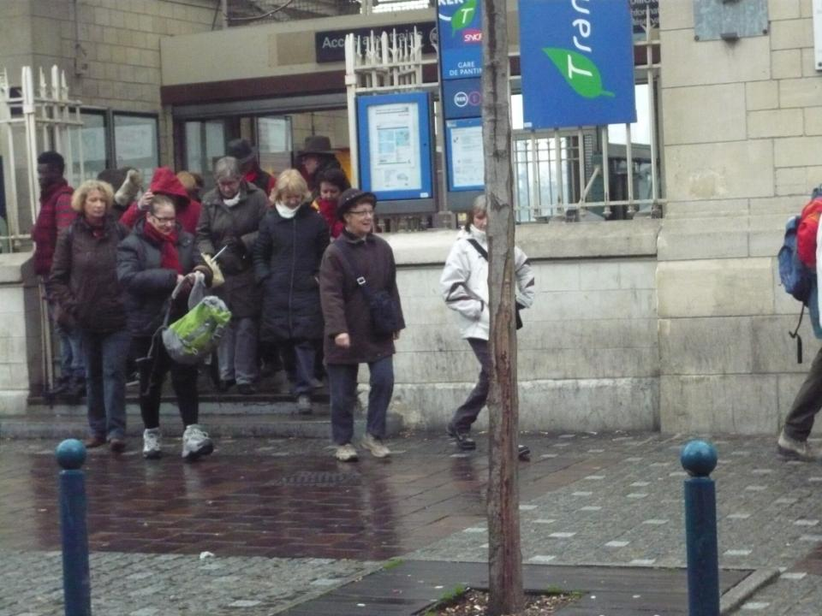
Gare de Pantin, il pleut pour le départ.

Slide 4
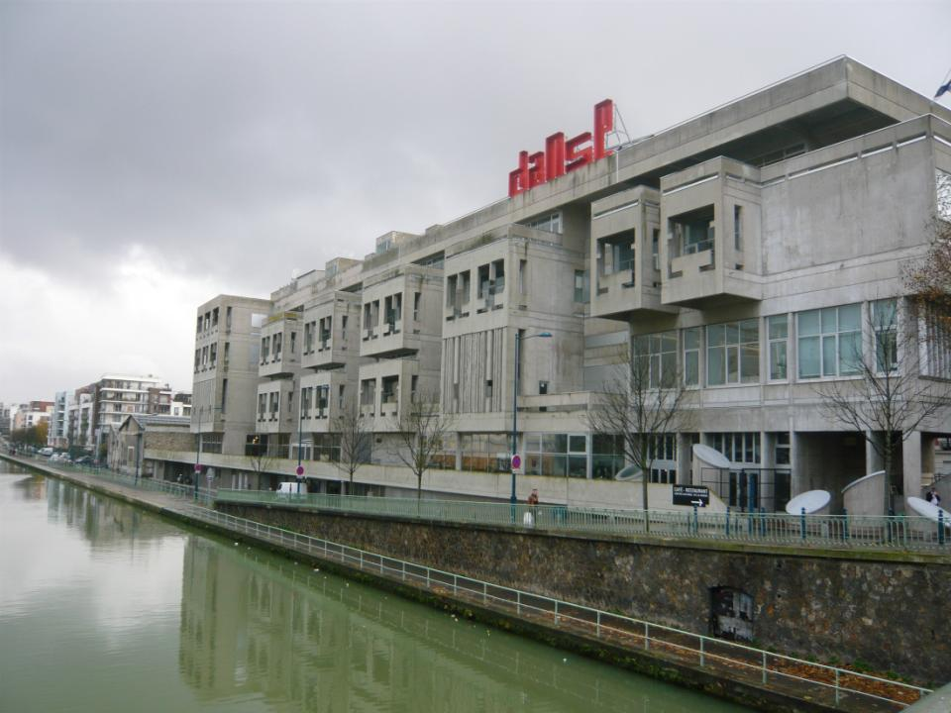
Le Centre National de la Danse au bord du canal de l’Ourcq.

Slide 5
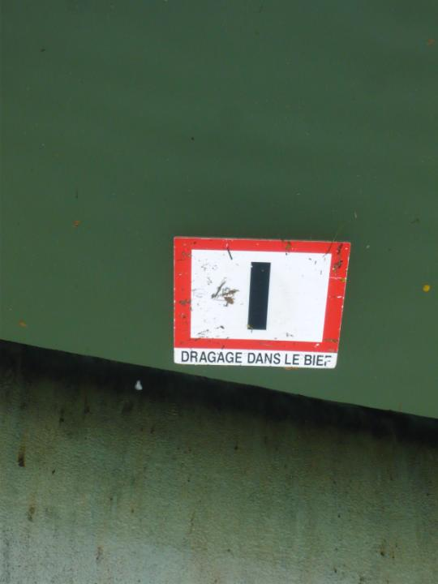
Objet flottant original sur le canal.

Slide 6
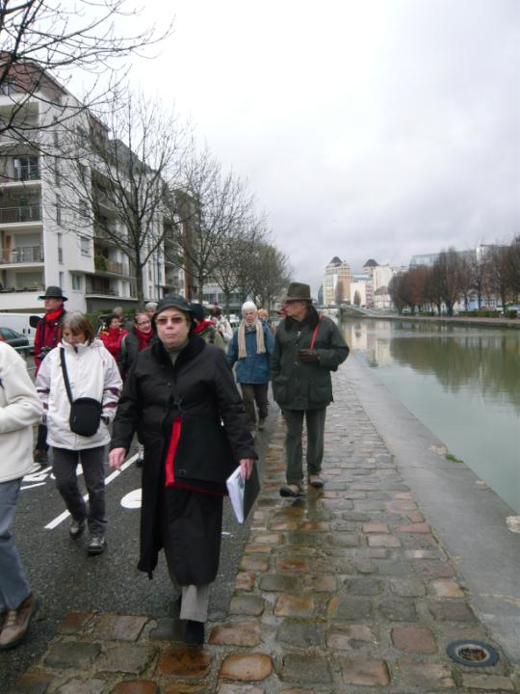
Les berges du canal avant l’ascension.

Slide 7
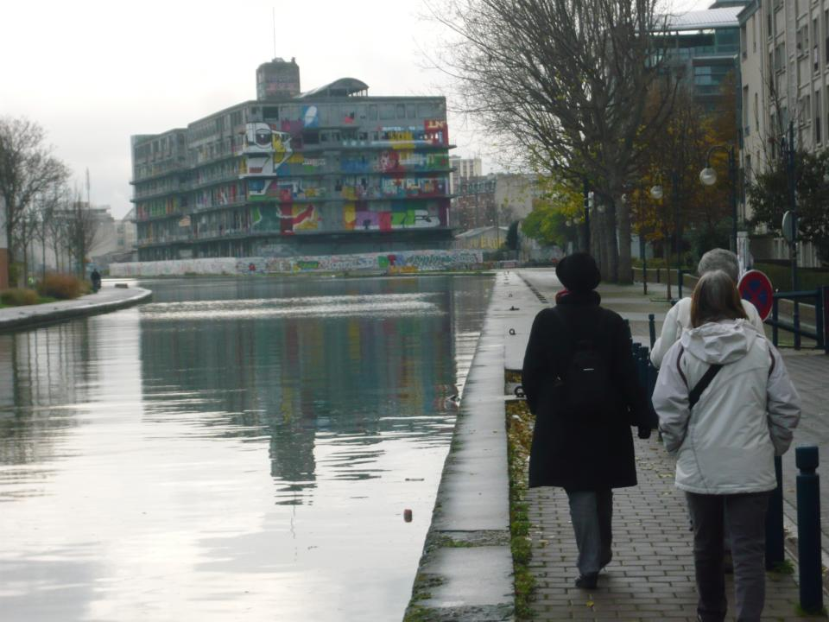
L’ancien bâtiment des douanes en multicolore.

Slide 8
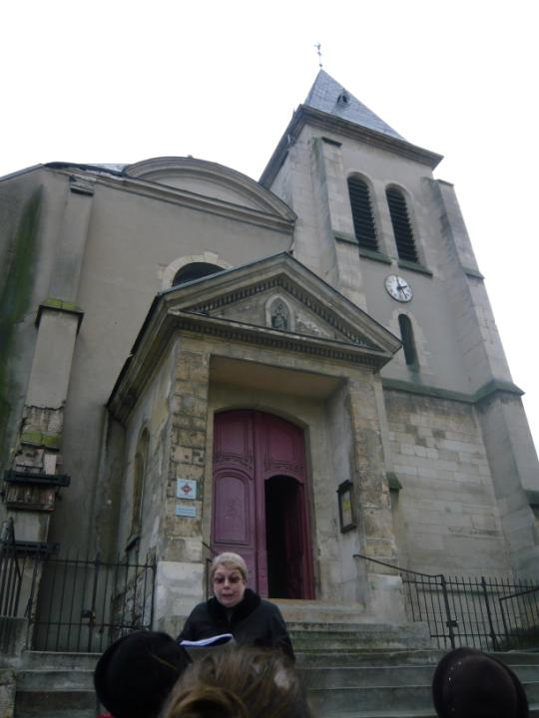
Françoise nous présente l’église de Pantin.

Slide 9
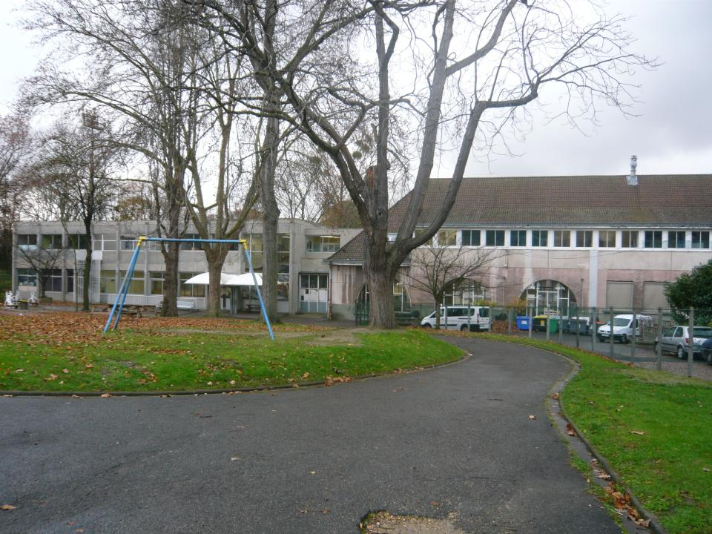
L’ancienne école de Plein Air de Pantin, datant de 1935, aujourd’hui simple école.

Slide 10
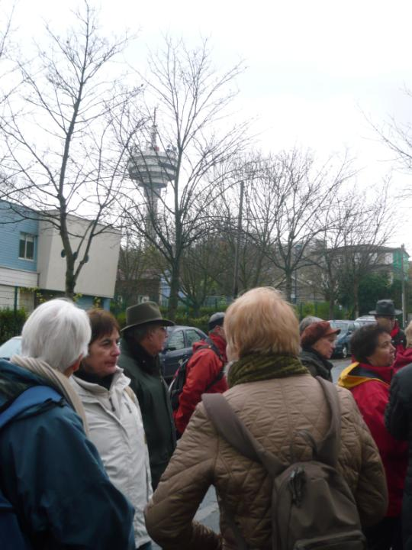
On prépare la montée vers les forts.

Slide 11
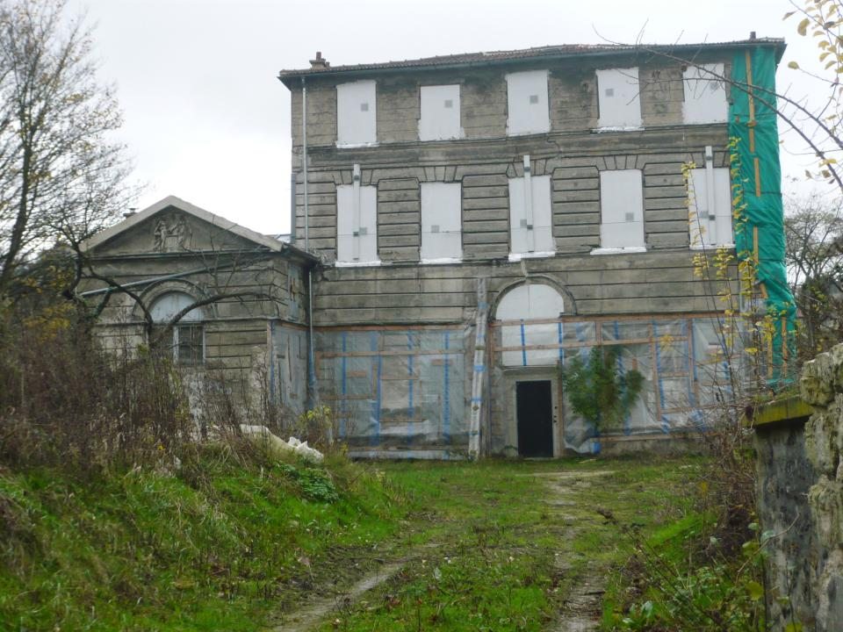
La Folie de Pantin, du XVIIIème siècle pourra –t-elle être restaurée comme prévu?

Slide 12
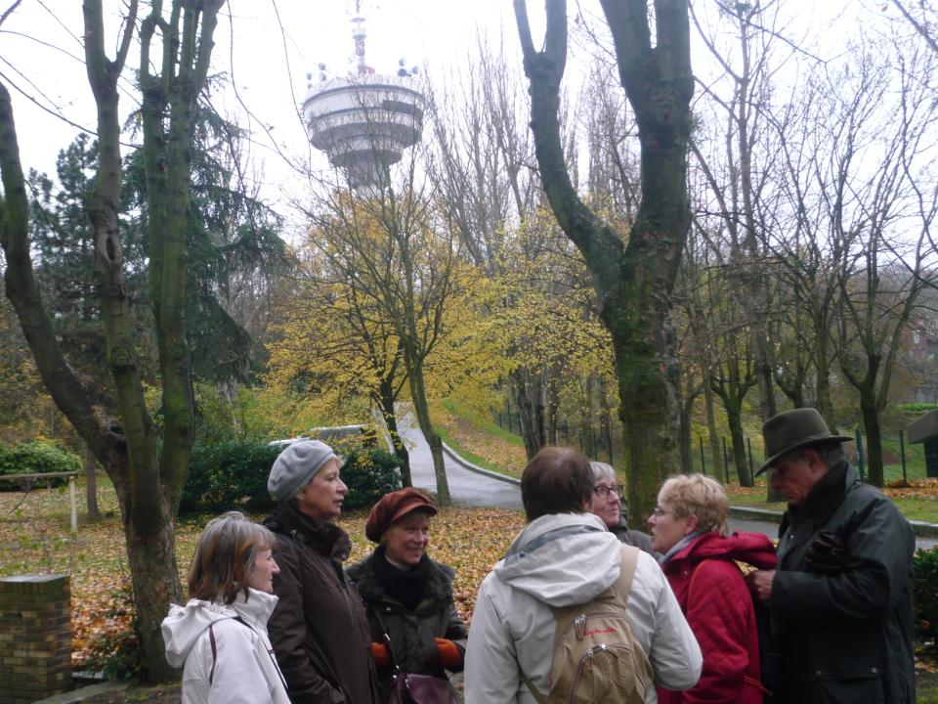
Entrée dans le parc de Pantin.

Slide 13
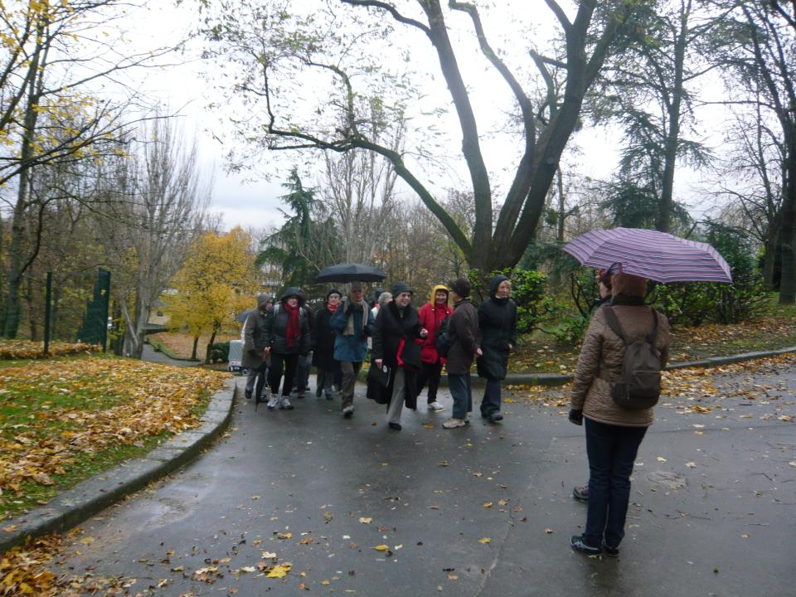
Première côte importante, sous la pluie.

Slide 14
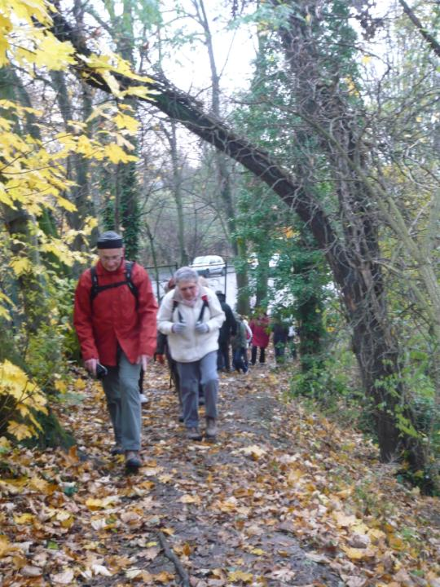
Ça monte toujours, mais en plus sauvage.

Slide 15
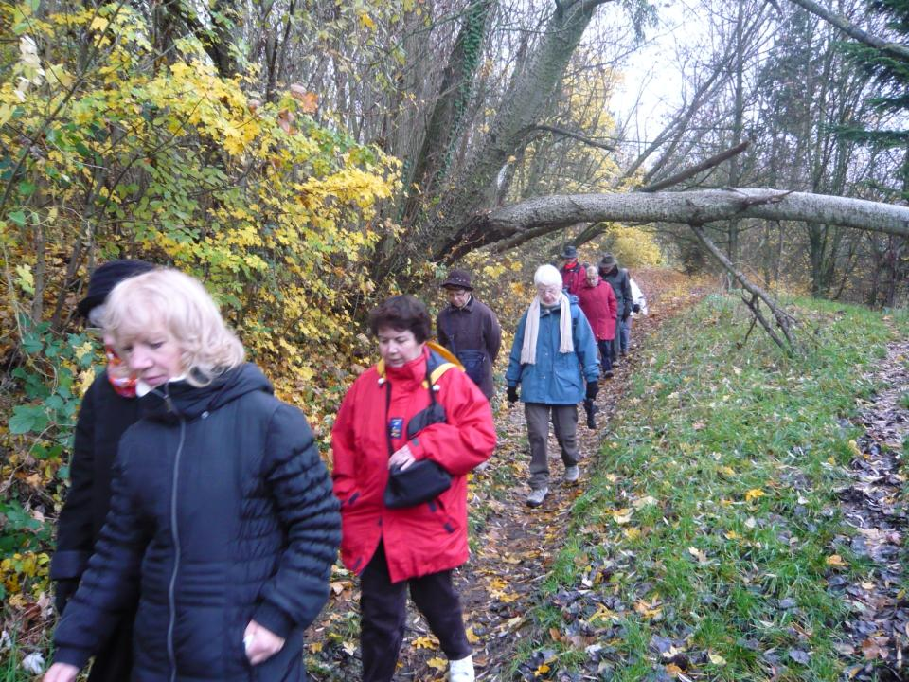

Slide 16
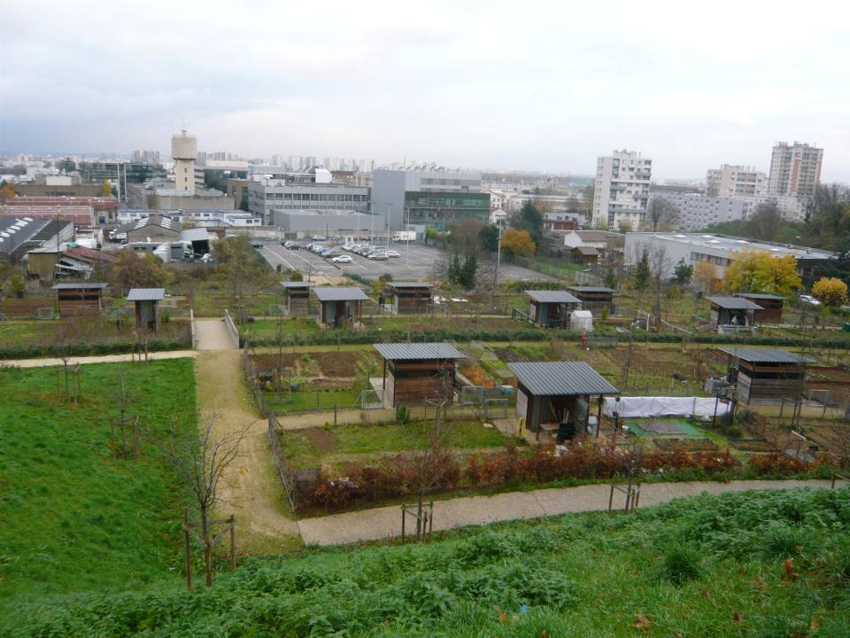
Du fort de Romainville, les jardins partagés et l’usine UCLA Sanofi.

Slide 17
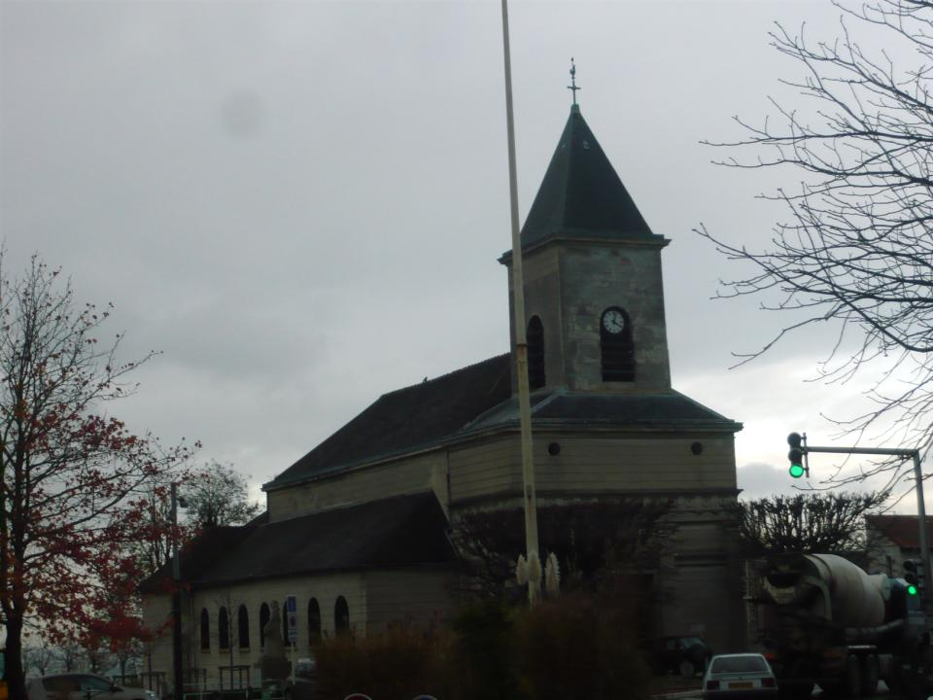
L’église de Romainville due à Brongniard.

Slide 18
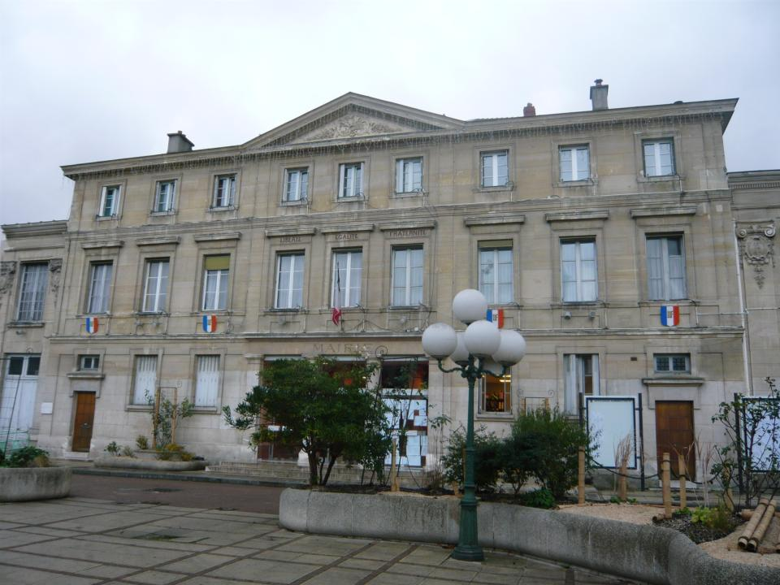
Mairie de Romainville, en rupture du style des mairies Ile de France.

Slide 19
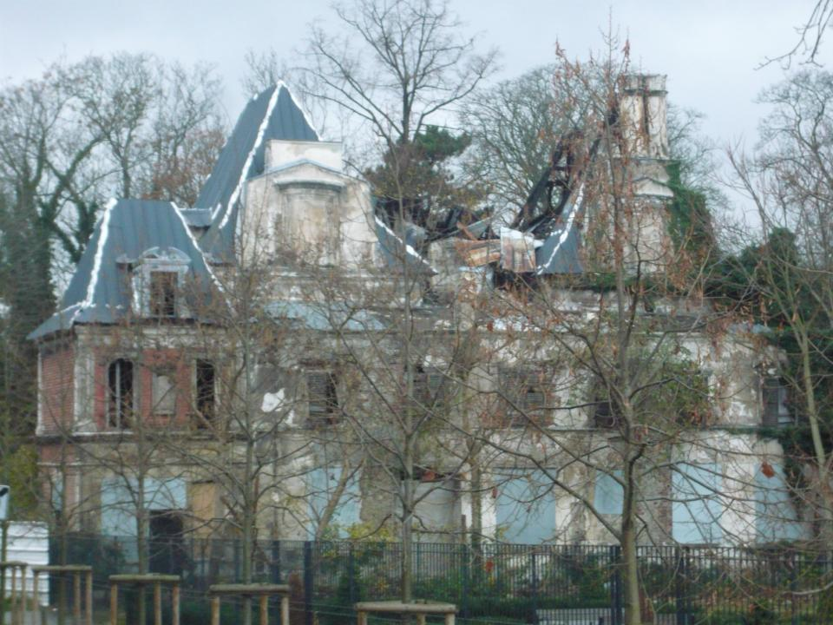
Le château des Ségur, bien endommagé par l’incendie de 2010.

Slide 20
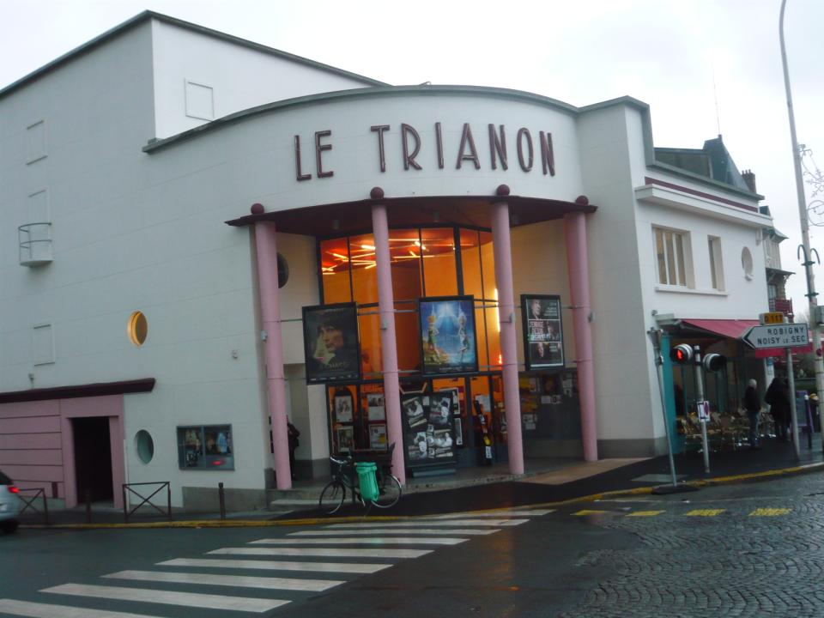
Le cinéma de la Dernière Séance, chère à Eddy Mitchell.

Slide 21
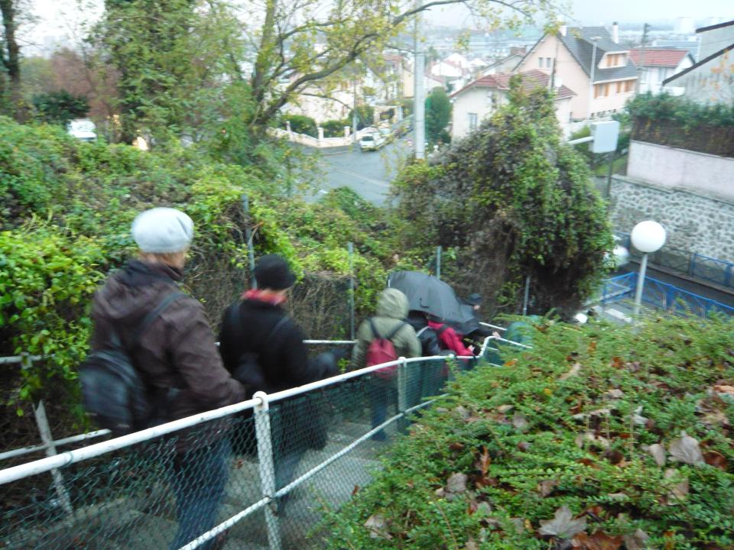
Descente vers Noisy le Sec.

Slide 22
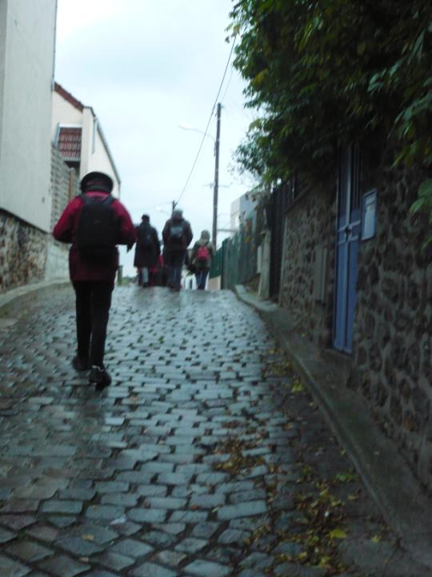
Presque l’enfer du Nord!

Slide 23
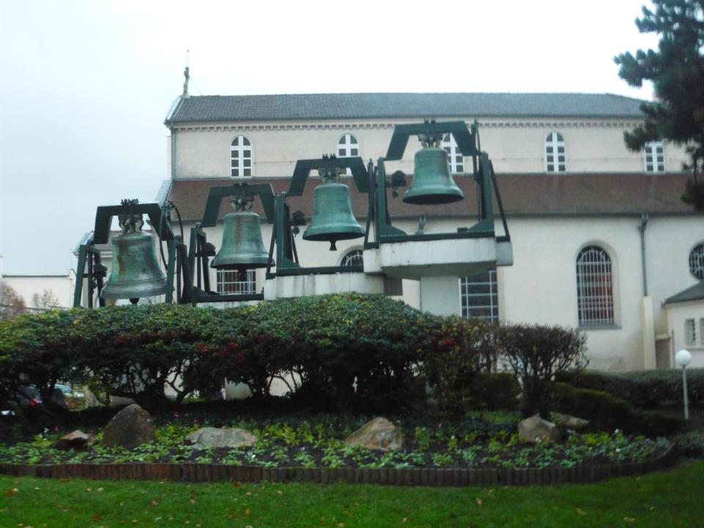
Les cloches de l’église de Noisy le Sec. Le clocher a été bombardé en 1944.

Slide 24
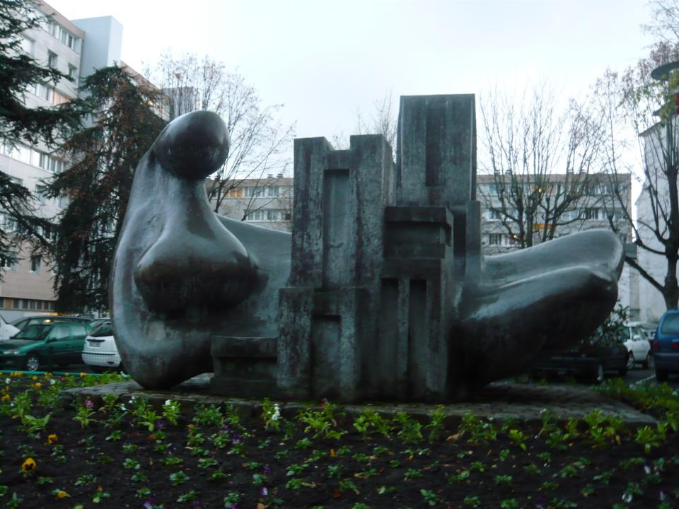
Une noiséenne devant l’Hôtel de Ville.

Slide 25
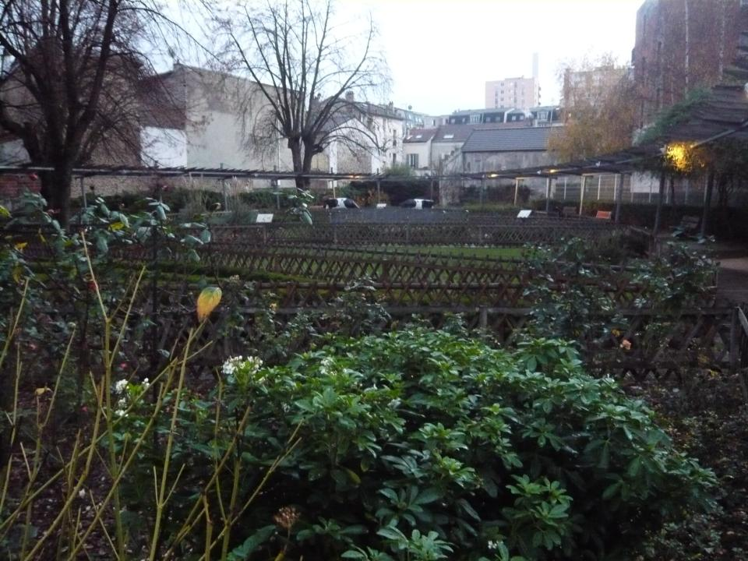
Nouveau parc urbain avec poèmes et animaux!

Slide 26
FIN

